Slide 1
JAP_GPT开发总结
2024.12.18

Slide 2
主要的一些程序及功能
db_util.py: 新建数据库相关；
jap_paper_revise:处理原试卷与学生的答题卡，将学生错题（原题目，选项，正确选项，错选选项，知识点）存入数据库；
processor_2.py:主程序，与GPT进行对话，生成新题目并进行检查。

Slide 3
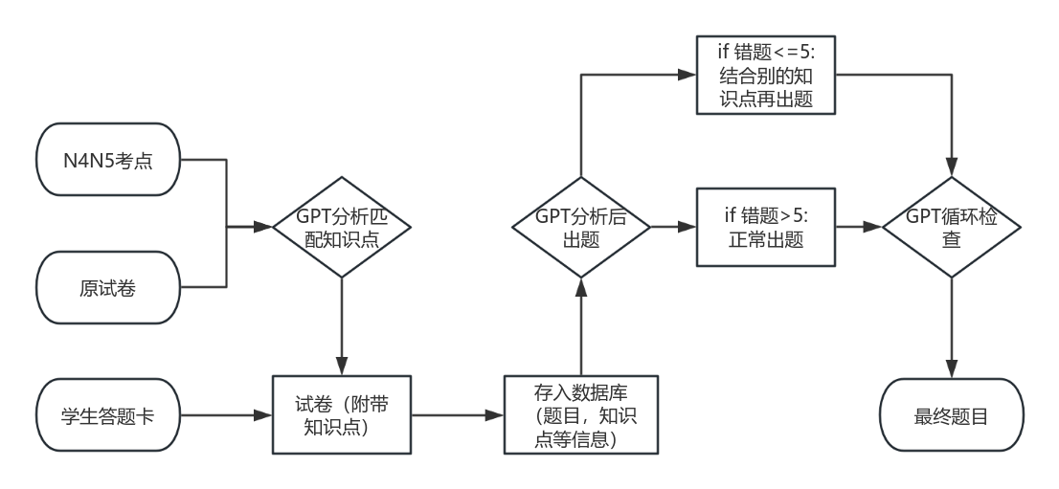
工作流程
PART2 新题目生成
PART1 知识点匹配

Slide 4
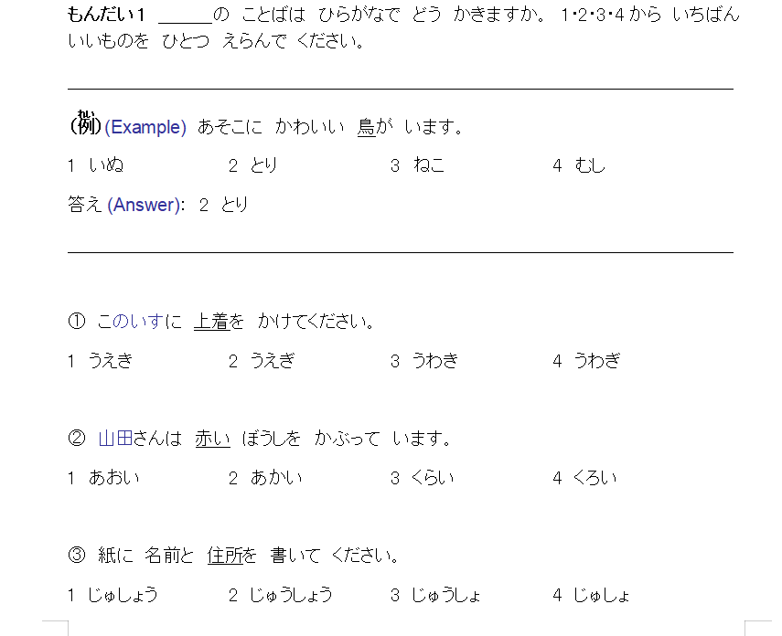
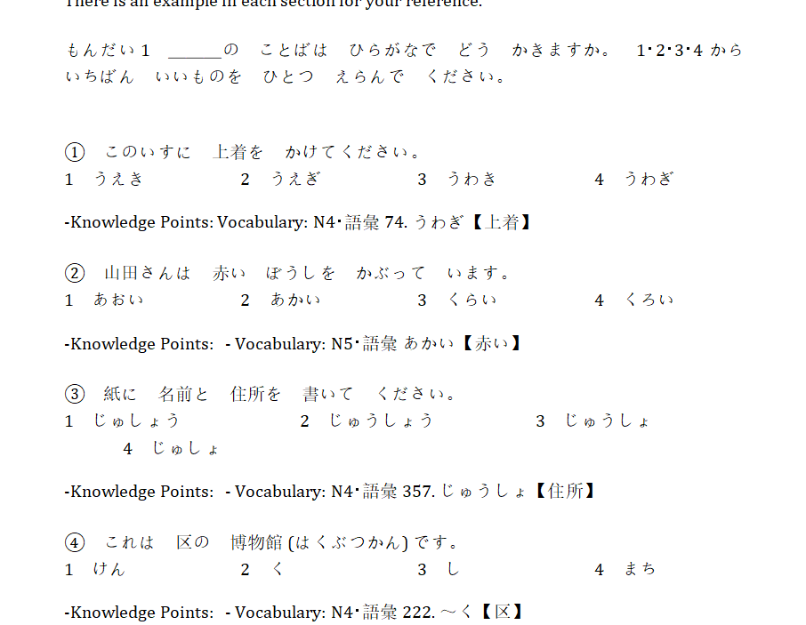
匹配前 V.S 匹配后
后面考虑将序号等删去，仅保留知识点名称；
问题：知识点list涵盖所有考点？

Slide 5
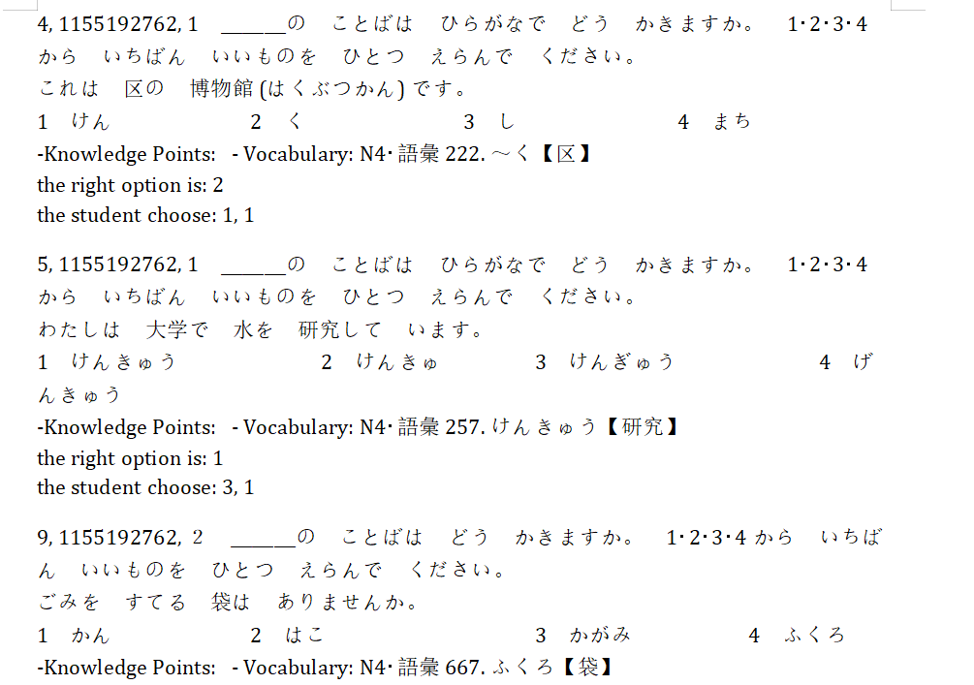
数据库中存储样式：

Slide 6
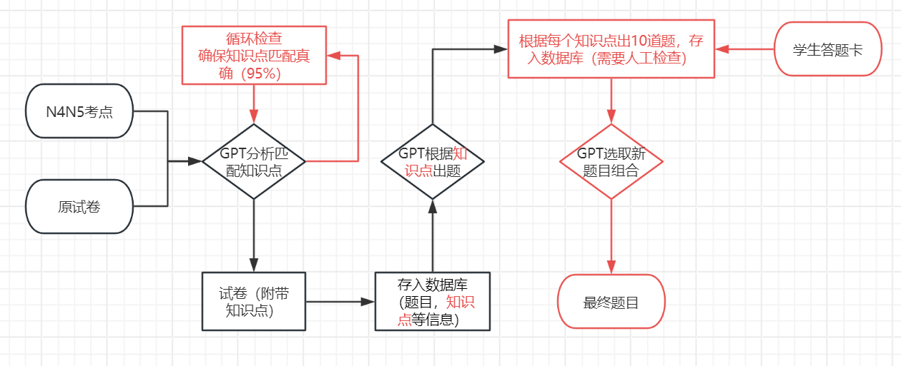
工作流程new（自动出题机）
目标：
1. 知识点匹配经过GPT循环检查后识别准确率95%，剩余人工检查；
2. 针对每道题知识点进行出题，经过人工筛查后，确保100%正确率（题目一定正确）。

Slide 7
现存的问题
1. 知识点匹配不能100%准确，部分题目分析有误。
2. 根据错题及知识点出题是否对应？（需要HK那边check）
3. 题目质量相关 3.1 题干，选项错误（revise 的3份中发现一道） 3.2 奇怪的题目（部分解决？） 3.3 题目过于简单，题型单一（考点不完全对应）

Slide 8


知识点匹配错误：
⑥ 日よう日は 道が こむので （ ）。
1 月よう日も こまなかった 2 車で 行くことにした
3 やくそくの 時間に 間に合った 4 月よう日に 行くことにした
- **Grammar**: ～ことにする (10) N4
⑩ 3時間だけ 仕事を したら 10,000円 （ ） もらえた。
1 し 2 に 3 も 4 で
- **Grammar**: ～で (Indicating means) N4
这道题目的正确答案是3，但ChatGPT识别的考点来自选项4， 所以应该考察的是：も

Slide 9
成功修改的错误：
**2** （ ）に 何を 入れますか。
1・2・3・4から いちばん いい ものを 一つ えらんで ください。
この本を（ ）、とても面白いです。
1. 読み終わったら
2. 読まなかったら
3. 読めたら
4. 読まなければ
**2** （ ）に 何を 入れますか。
1・2・3・4から いちばん いい ものを 一つ えらんで ください。
この本が（ ）、とても面白いです。
1. 読み終わったら
2. 読まなかったら
3. 読めたら
4. 読まなければ
**7** 次の文に適切なことばを選びなさい。
1・2・3・4から一番いいものをひとつえらんでください。
その映画は（ ）です。
1. 面白くない
2. 美しくない
3. 短くない
4. おいしくない
**7** 次の文に適切なことばを選びなさい。
1・2・3・4からいちばんいいものをひとつえらんでください。
その映画は（ ）ではありません。
1. 面白い
2. 美しい
3. 退屈
4. おいしい

Slide 10
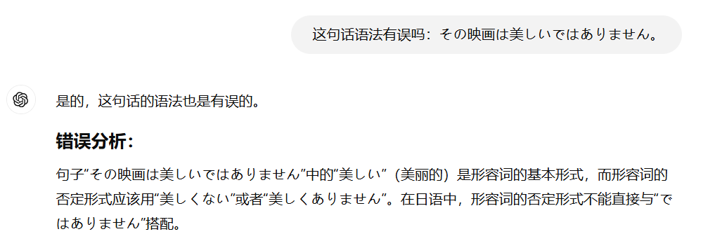
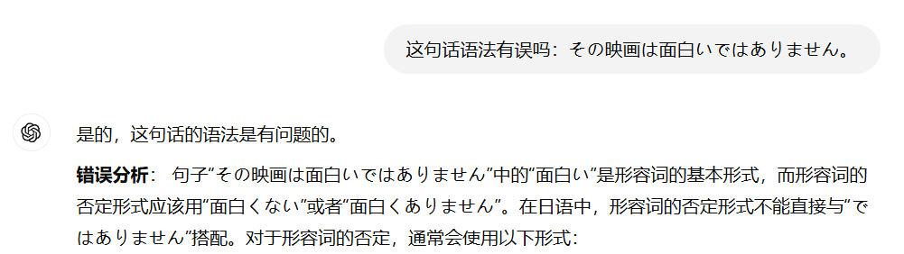
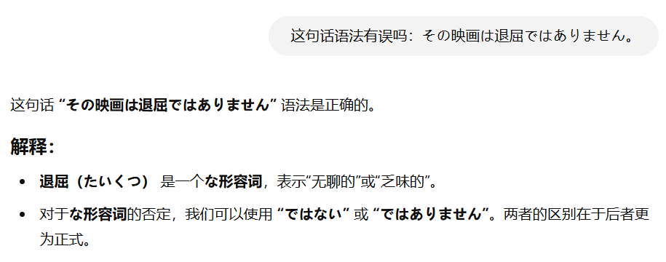
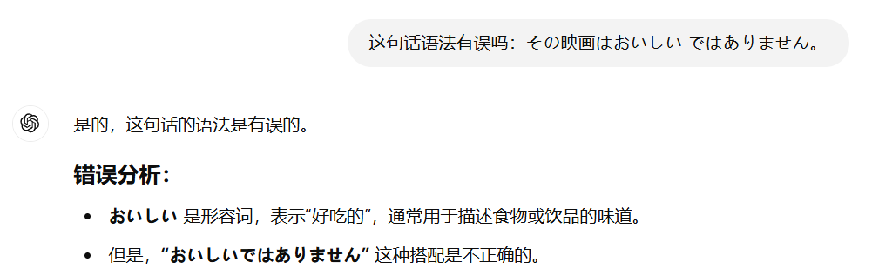
把选项回填，重新询问是否有语法错误
第7题选项 1:
第7题选项 2:
第7题选项 3:
第7题选项 4:

Slide 11
题目相关：目前用ChatGPT人工进行的检查，检查了3份，有一道题目有问题：
找同义的句子，选项中不应出现括号，选项2，3去掉括号后其实是一样的：
ただし、彼はいつも時間に正確です。
1. 彼は時間に（遅れる）ことができません。
2. 彼は時間に（遅れた）ことがありません。
3. 彼は時間に（遅れ）たことがありません。
4. 彼は時間に（遅れない）ことがありません。

Slide 12
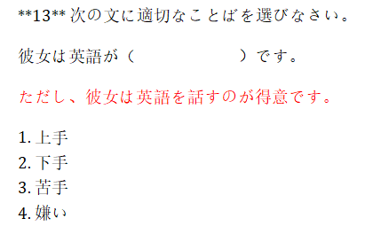
进行修改后给这题目加上了条件，但过于简单。
2946 错题过多，导致出的题目题型全是考察词汇的题目。
**1** 次の【 】のことばは、ひらがなでどうかきますか。
1・2・3・4からいちばんいいものをひとつえらんでください。
この【頭痛】をなんとかしたいです。
1. ずつう 2. ずふう 3. とうつう 4. とうふう

